Slide 1
Cycloid Reducer
周奕彬

Slide 2
大綱
前言
文獻回顧
彭繼增，銷子輪機構之設計及機械誤差分析，碩士論文，國立清華大學動力機械工程學系，新竹市， 2010年，33-46頁。
有可能的構型
計算精度問題
總結

Slide 3
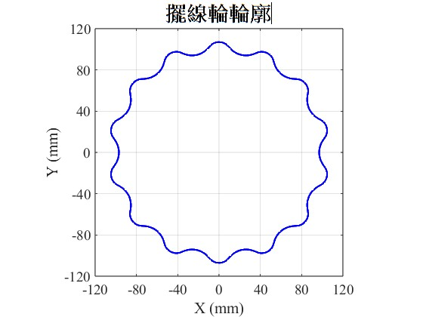
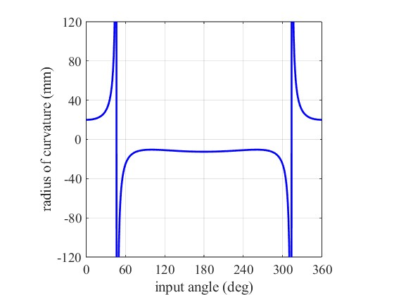

實例 - epicycloid N = 15, Rr = 18, R = 120, E =5

Slide 4
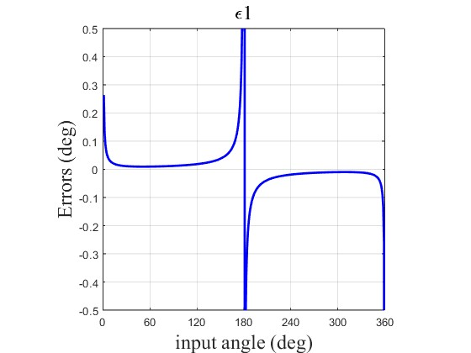
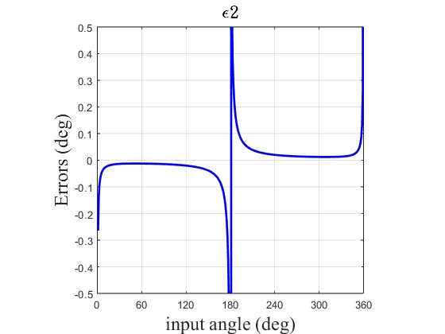
實例 – epicycloid Error = 0.015mm

Slide 5

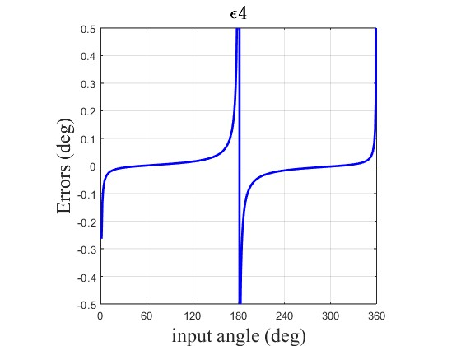
實例 – epicycloid Error = 0.015mm

Slide 6
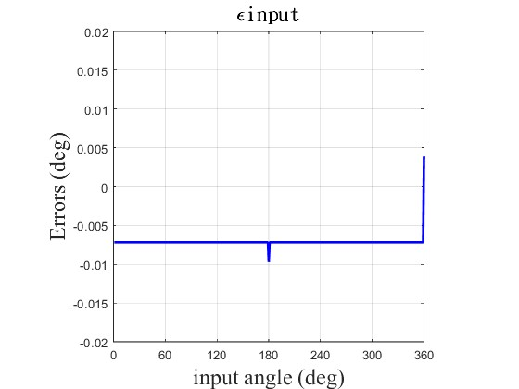
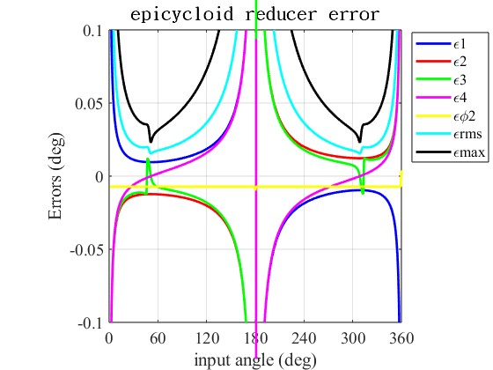
實例 – epicycloid Error = 0.1 deg

Slide 7
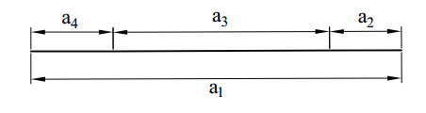
實例 – epicycloid
0度與180度誤差很大之情況

Slide 8
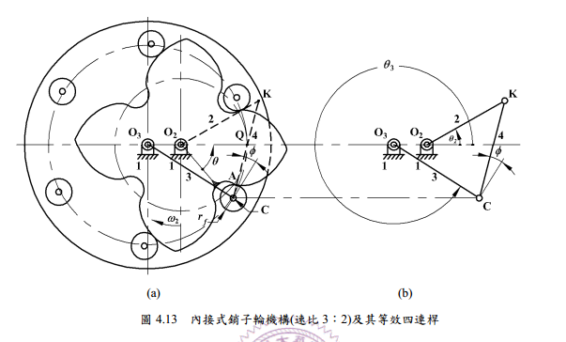
文獻回顧

Slide 9
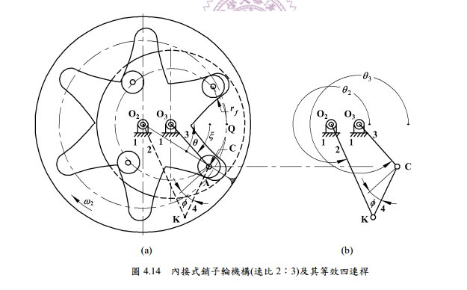
文獻回顧

Slide 10
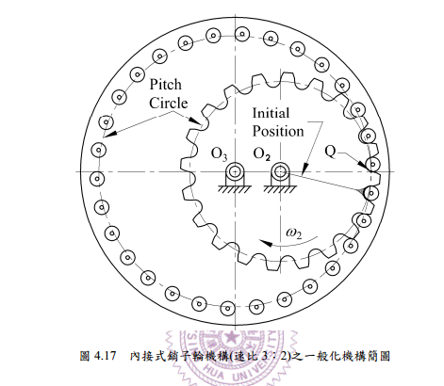
文獻回顧
速比 3:2
針輪數 30

Slide 11
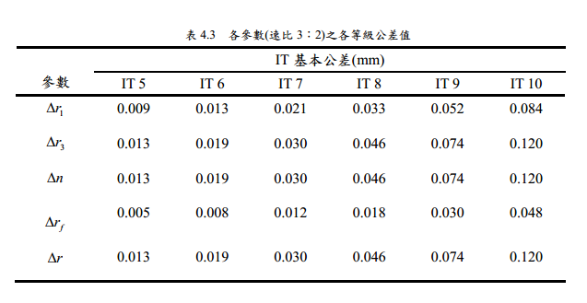
文獻回顧

Slide 12
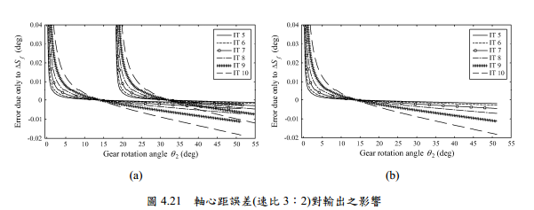
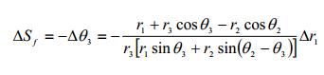
文獻回顧

Slide 13
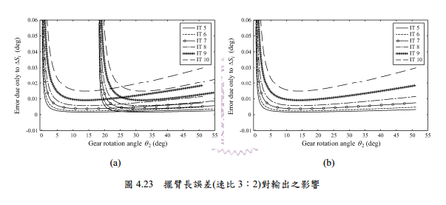
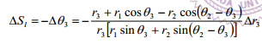
文獻回顧

Slide 14
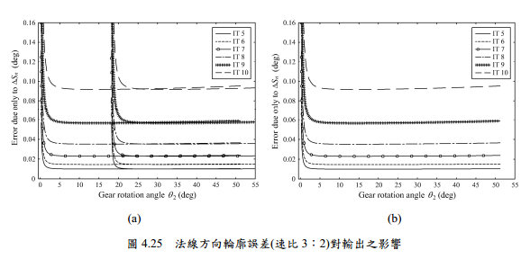
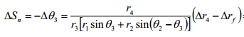
文獻回顧

Slide 15
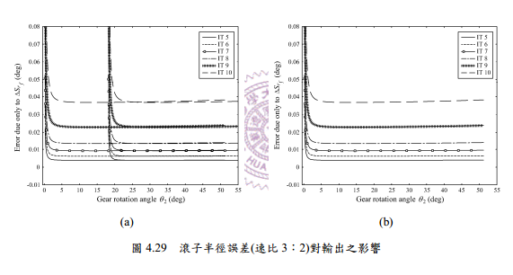
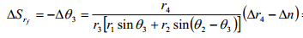
文獻回顧

Slide 16
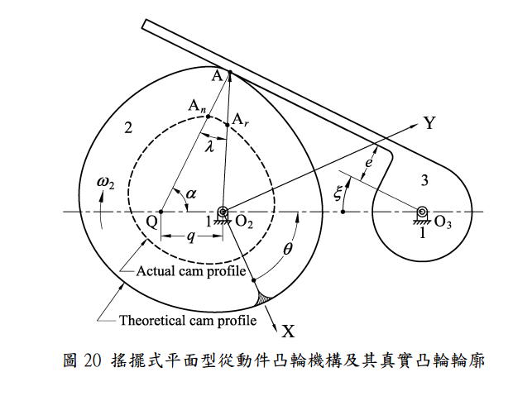
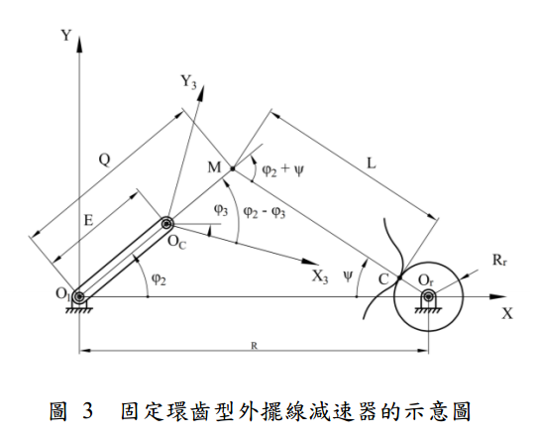
有可能的構型

Slide 17
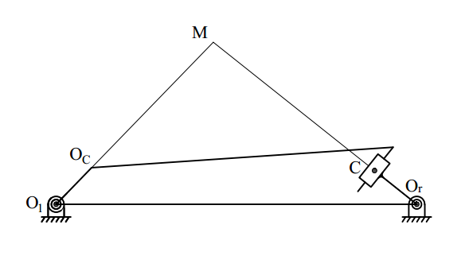
有可能的構型

Slide 18
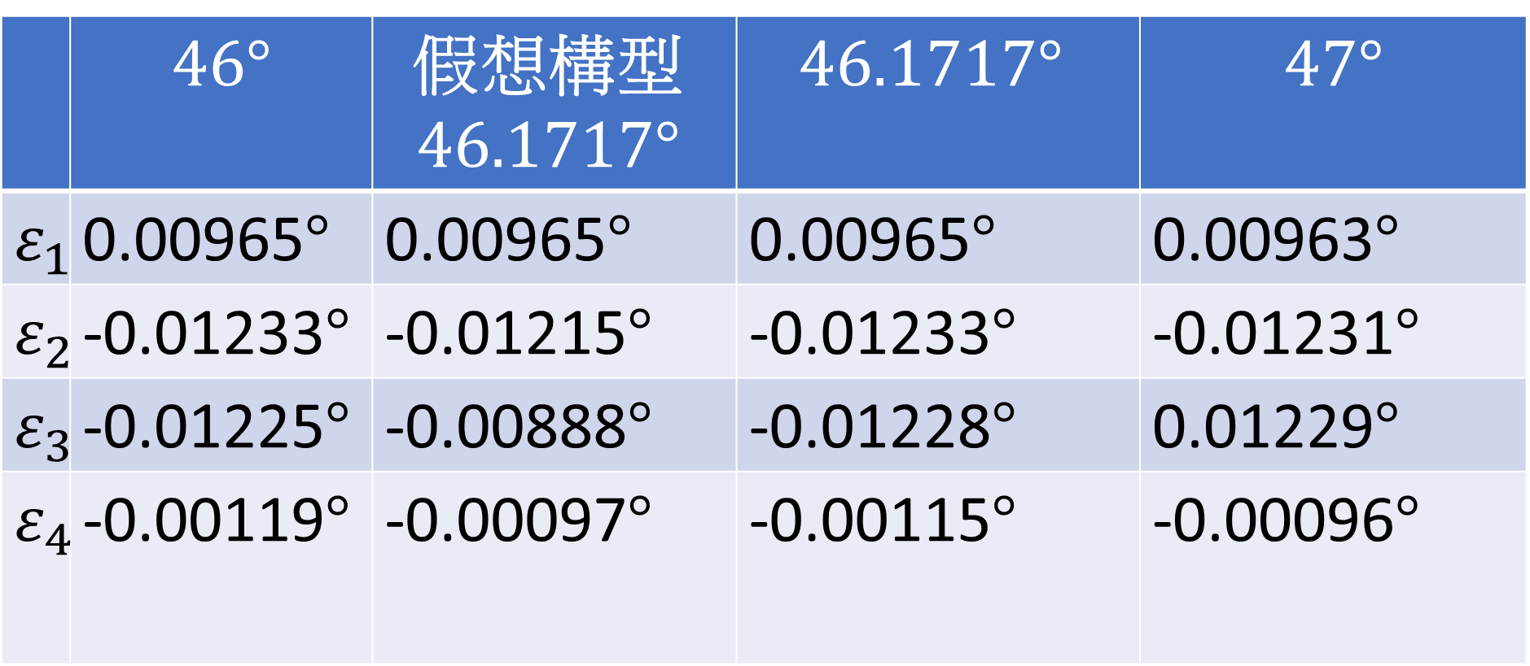
N = 15, Rr = 18, R = 120, E =5 ,error = 0.015
 | $$46°$$ | 假想構型 $$46.1717°$$ | $$46.1717°$$ | $$47°$$
$$ε_{1}$$ | 0.00965$°$ | 0.00965$°$ | 0.00965$°$ | 0.00963$°$
$$ε_{2}$$ | -0.01233$°$ | -0.01215$°$ | -0.01233$°$ | -0.01231$°$
$$ε_{3}$$ | -0.01225$°$ | -0.00888$°$ | -0.01228$°$ | 0.01229$°$
$$ε_{4}$$ | -0.00119$°$ | -0.00097$°$ | -0.00115$°$ | -0.00096$°$

Slide 19
計算精度問題
Matlab 解曲率時得到超過小數後20位以上
計算誤差時無法計算到曲率為0的點
前頁表格數據相差不大
前頁表格數據在接近曲率為0時沒有特別凸出

Slide 20
結論
應該不特別計算曲率為0的點

